Slide 1
ГТО
Готов к Труду и Обороне

Slide 2
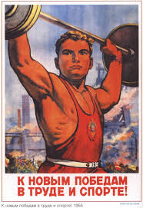
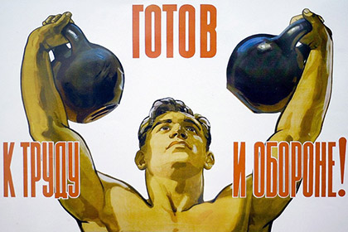
Что такое ГТО?
ГТО – это программа физкультурной подготовки в общеобразовательных школах.
Существовала программа с 1931 по 1991 год. Охватывала возраст от 10 до 60 лет.
С 2010 года программа начала свое возрождение.

Slide 3
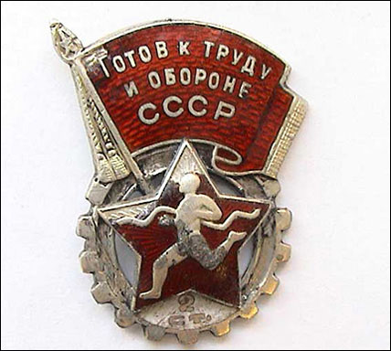
История ГТО
Принятая в 1931 году программа состояла из 2 частей:
«Будь готов к труду и обороне СССР» (БГТО) для школьников 1—8-х классов (4 возрастные ступени);
ГТО для учащихся и населения старше 16 лет (3 ступени).
Нормативы и требования комплекса ГТО периодически изменялись:
В 1934 году появился комплекс БГТО («Будь готов к труду и обороне»).
Последний всесоюзный физкультурный комплекс ГТО был утверждён постановлением ЦК КПСС и Совета Министров СССР 17 января 1972 года № 61. Он имел 5 возрастных ступеней (для каждой были установлены свои нормы и требования): I ступень — «Смелые и ловкие» — 10—11 и 12—13 лет, II — «Спортивная смена» — 14—15 лет, III — «Сила и мужество» — 16—18 лет,

Slide 4
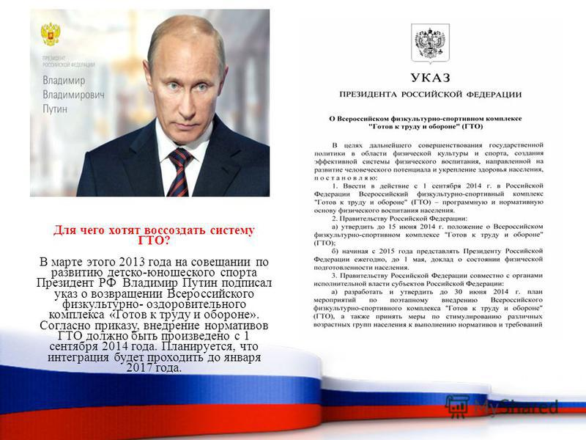
Новый комплекс ГТО
По Указу Президента РФ с 1 сентября 2014 года в нашей стране вводится Всероссийский физкультурно-спортивный комплекс «Готов к труду и обороне» (ГТО) для решения проблемы продвижения ценностей здорового образа жизни и укрепления здоровья детей.

Slide 5
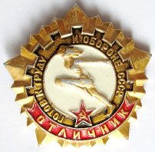
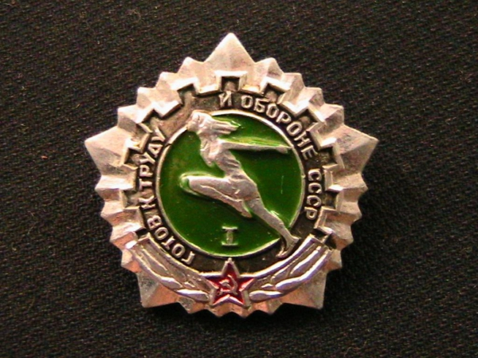
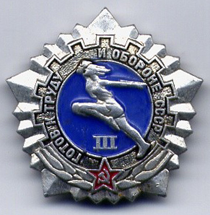
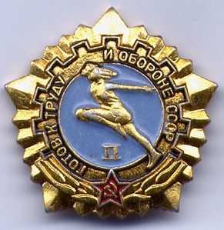
Знак ГТО
Сдача нормативов подтверждалась особыми значками. Чтобы получить такой значок, нужно было выполнить заданный набор требований, например: пробежать на скорость 30 метров, подтянуться определённое количество раз, пройти на лыжах 2 км.
В зависимости от уровня достижений сдающие нормативы каждой ступени награждались золотым или серебряным значком

Slide 6
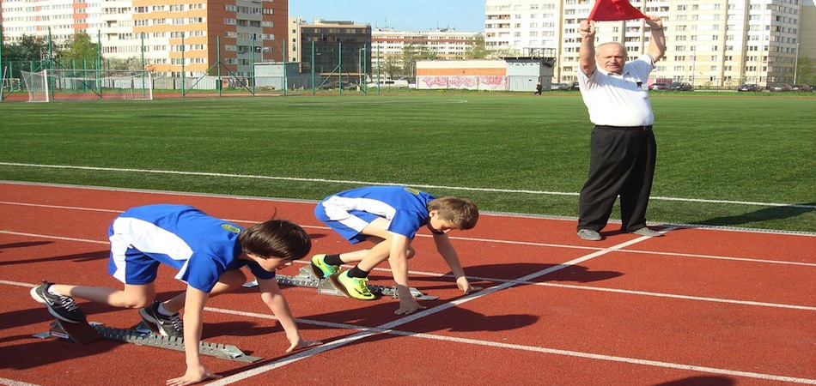
Ступени ГТО
При сдаче норм ГТО существует несколько ступеней:
I ступень – 1-2 классы
(1 классы нормы не сдают, только знакомятся с видами испытаний)
II ступень – 3-4 классы
III ступень – 5-7 классы
IV ступень – 8-9 классы
V ступень – 10-11 классы
VI ступень – студенты от 18 до 24 лет
VII ступень – от 25 до 29 лет

Slide 7
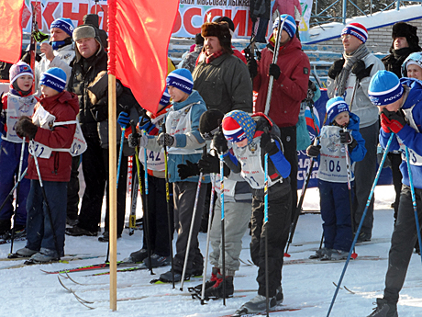
Нормативы 2 - 4 класс:
Бег 30, 60 метров, либо челночный бег 3х10
Кроссовый бег 600, 1500 метров
Прыжок в длину с места
Метание мяча в цель, либо на дальность
Подтягивание на высокой и низкой перекладинах
Наклон вниз с прямыми ногами
Лыжные гонки 1, 2 км
Плавание

Slide 8
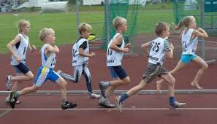

Норматив ГТО «бег на короткие дистанции»
Выполняется с высокого старта.
Техника выполнения команды «На старт!»:
сильнейшую ногу поставить вплотную к стартовой линии;
немного повернуть носок внутрь;
другая нога на 1,5–2 стопы сзади;
тяжесть тела равномерно распределяется на обе ноги;
туловище выпрямлено;
руки свободно опущены.
Техника выполнения команды «Внимание!»:
наклонить туловище вперед под углом 45°;
тяжесть тела перенести на сильнейшую ногу.
Техника выполнения команды «Марш!»:
бегун резко бросается вперед;
через 5–6 шагов принимается вертикальное положение тела.

Slide 9
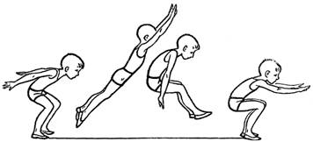
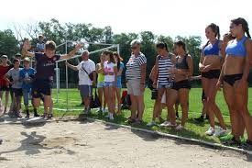
Норматив ГТО «прыжки в длину с места»
Техника прыжка в длину с места делится на:
Подготовку к отталкиванию
Отталкивание
Полет
Приземление

Slide 10
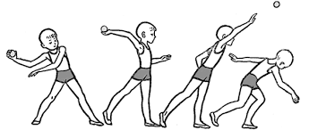
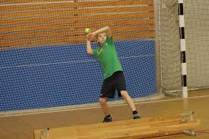
Норматив ГТО «метание мяча»
Держание мяча: указательный, средний, безымянный пальцы размещены сзади мяча, а большой и мизинец поддерживают мяч сбоку. Рука, удерживающая снаряд, не напряжена.
Техника метания мяча состоит из:
Держание мяча
Замаха
Броска

Slide 11
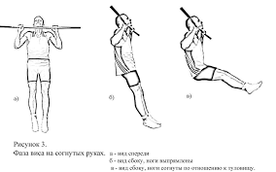
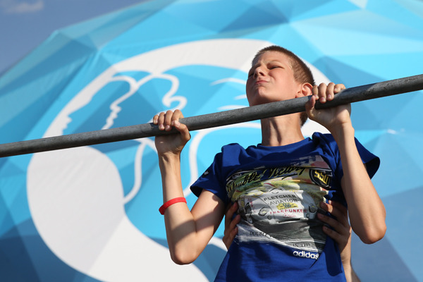
Норматив ГТО «подтягивание на перекладине»
У юношей используется подтягивание на высокой перекладине. Существует 2 вида подтягивания:
Подтягивания прямым хватом
Подтягивания обратным хватом
У девушек используется подтягивание на низкой перекладине.

Slide 12
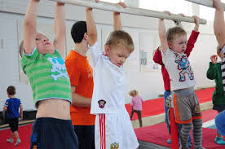
Подтягивания прямым хватом
Традиционный вариант. Основной акцент: на мышцы спины и предплечье
Исполнение: возьмитесь за перекладину хватом, равным ширине плеч. Повисни, немного прогнув спину и скрестив ноги. Подтягивайся, сводя лопатки и стараясь коснуться перекладины верхом груди. Когда отпускаешься в нижней точке полностью выпрямляй руки.
Подтягивания обратным хватом
Этот вариант легче предыдущего. Основной акцент: широчайшие мышцы спины и бицепсы
Исполнение: хват, равный ширине плеч, только ладони на
себя. Подтягивайся, придерживаясь тех же правил

Slide 13
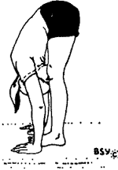
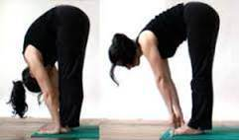
Норматив ГТО «Наклоны вперёд»
Наклон вперед из положения стоя с прямыми ногами выполняется из исходного положения (далее – ИП): стоя на полу или гимнастической скамье, ноги выпрямлены в коленях, ступни ног расположены параллельно на ширине 10 - 15 см.
При выполнении испытания (теста) на полу участник по команде выполняет два предварительных наклона. При третьем наклоне касается пола пальцами или ладонями двух рук и удерживает касание в течение 2 с.

Slide 14
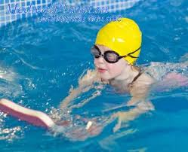
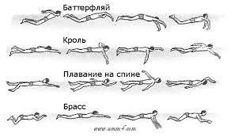
Норматив ГТО
«плавание»
Для всех возрастных групп плавание является тестом по выбору и, за исключением теста на золотой значок для возрастов 11-39 лет, скорость плавания не тестируется. Дистанция назначается в зависимости от возраста следующим образом:
— 6-8 лет 10 м, на золотой знак 15 м;
— 9-10 лет (кроме теста на золотой значок) и с 60 лет — 25 м;
— на золотой значок в возрасте 9-10 лет и для возраста 11-59 лет 50 м.
Подготовка к тестированию
заключается в теоретическом и
практическом освоении техники
плавания, которая помогает плавать
красиво и с пользой для укрепления
здоровья.

Slide 15
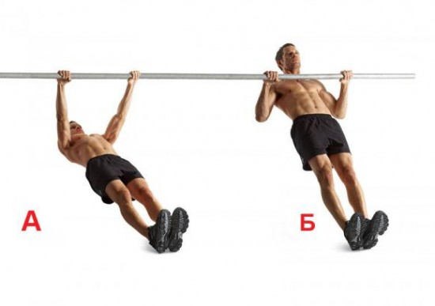
Норматив ГТО «подтягивание на перекладине»
Подтягивание на низкой перекладине:
Перекладина находится на высоте от 40 до 65 см в зависимости от роста. Повиснуть на этой перекладине. Хват – прямой, корпус и ноги вытянуть в одну линию. Сводя лопатки и сохраняя тело идеально прямым, подтягиваемся, коснувшись перекладины грудью. Плавно возвращаясь в исходное положение.

Slide 16
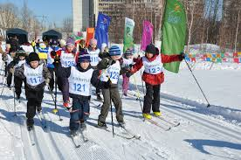
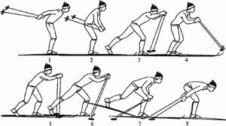
Норматив ГТО «лыжные гонки»
Различают два стиля катания на лыжах:
Классический стиль – лыжи перемещаются параллельно относительно друг друга
Коньковый стиль – лыжник двигается как конькобежец, отталкиваясь от снега внутренней поверхностью лыж.

Slide 17
Норматив ГТО «лыжные гонки»
Как правильно выбрать длину лыж:
Длина. Основной способ вытянуть руку вверх и из получившейся высоты отнять 10 см.
Замечание: если ваш вес намного больше (меньше) роста, указанного в таблице, вам нужно от длины лыж, предлагаемой в таблице, отнять (прибавить) 5-8 см.
Специальная таблица по которой можно вычислить длину лыж и палок:
Вес (кг) | 20-25 | 25-30 | 30-35 | 35-45 | 45-55 | 55-65 | 65-75
Рост (см) | 100-110 | 110-125 | 125-140 | 140-150 | 150-160 | 160-170 | 170-180
Длина лыж (см) | 105-115 | 115-135 | 135-165 | 165-180 | 180-195 | 195-200 | 200-210
Длина палок (см) | 80-90 | 90-100 | 100-110 | 110-120 | 120-130 | 130-140 | 140-150

Slide 18
Виды испытаний и нормы
I ступень (6-8 лет)
№ | Вид испытания | мальчики |  | девочки
 |  | серебро | золото | серебро | золото
1 | Челночный бег или Бег 30 метров | 9.8 6.2 | 9.1 5.7 | 10.4 6.3 | 9.6 5.8
2 | Бег 600 метров | Без учета времени
3 | Прыжки в длину с места (см) | 110 | 120 | 100 | 110
4 | Метание мяча в цель | 3 | 4 | 3 | 4
5 | Подтягивание на высокой перекладине | 3 | 5 | - | -
6 | Подтягивание на низкой перекладине | - | - | 8 | 13
7 | Наклон вниз с прямыми ногами | Достать пальцами рук | Достать ладонями | Достать пальцами рук | Достать ладонями
8 | Лыжные гонки 1 км (мин) Или Лыжные гонки 2 км | 8.30 БУВ | 8.00 БУВ | 9.00 БУВ | 8.30 БУВ

Slide 19
Виды испытаний и нормы
II ступень (3-4 класс)
№ | Вид испытания | мальчики |  | девочки
 |  | серебро | золото | серебро | золото
1 | Бег 60 метров | 10.6 | 10.0 | 11.0 | 10.4
2 | Бег 600 метров (мин) или Бег 1500 метров | 2.15 БУВ | 2.08 БУВ | 2.28 БУВ | 2.20 БУВ
3 | Прыжки в длину с места (см) | 130 | 150 | 120 | 130
4 | Метание мяча на дальность | 30 | 35 | 19 | 24
5 | Подтягивание на высокой перекладине | 4 | 6 | - | -
6 | Подтягивание на низкой перекладине | - | - | 10 | 15
7 | Наклон вниз с прямыми ногами | Достать пальцами рук | Достать ладонями | Достать пальцами рук | Достать ладонями
8 | Лыжные гонки 1 км (мин) Или Лыжные гонки 2 км | 7.00 БУВ | 6.30 БУВ | 7.30 БУВ | 7.00 БУВ

Slide 20

От значков к олимпийским медалям
Выполнившие нормативы комплекса будут отмечены золотыми, серебряными или бронзовыми знаками отличия, а также получат массовые спортивные разряды и звания.
Обладание такими знаками отличия даст бонусы при поступлении в высшие учебные заведения.

Slide 21

Быстрее, выше, сильнее
Вперёд и только вперёд.
Спортивный дух России
Пусть в каждой школе живёт!
Если вышел ты на старт,
Позови с собой друзей.
Нормативы ГТО сдавать
Вместе веселей.

Slide 22
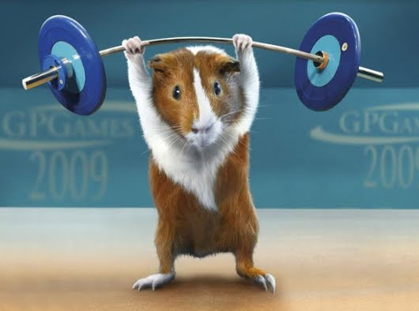
Спасибо за
внимание!!!

Slide 23
Источники:
Рисунки:
http://www.san-san.ru/uploads/images/a0011759eedd819aff2acbd0ce5700c9_1.jpg
http://www.tatu.announcements.ru/albums/plokat_sssr/SportSovPost/sportsovpost_00021.jpg
http://static.yopolis.ru/uploads/media/17/7/7/1777/4500_690.jpg
http://player.myshared.ru/979950/data/images/img20.jpg
http://player.myshared.ru/979950/data/images/img19.jpg
http://www.ridus.ru/images/2014/7/3/210438/large_78f6e35889.jpg
http://www.mvestnik.ru/mvfoto/2015/08/21/GTO.jpg
http://www.parabadges.com/images/phocagallery/GTO%201972-1991/1972_GTO_SEREBRO_3_A.jpg

Slide 24
http://www.parabadges.com/images/phocagallery/GTO%201972-1991/1972_GTO_SEREBRO_3_A.jpg
http://www.myudm.ru/sites/default/files/gto.jpg
http://www.imenno.ru/wp-content/uploads/2013/09/Legkaya-atletika-940x698.jpg
http://static.business-online.ru/1736/%D0%9B%D1%8B%D0%B6%D0%BD%D1%8F-%D0%A0%D0%BE%D1%81%D1%81%D0%B8%D0%B8-2014-%D0%B2-%D0%98%D0%B6%D0%B5%D0%B2%D1%81%D0%BA%D0%B54.jpg
http://kogvest.ru/media/cache/db/30/4b/3a/db304b3a12b119ca3d26adfbe6d64da8.jpg
http://ogo.ua/images/articles/1567/big/1435309787.jpg
http://nashaucheba.ru/docs/30/29111/conv_1/file1_html_35831070.png
http://artemol.ru/uploads/posts/2014-08/1407302137_11.jpg
http://nashaucheba.ru/docs/30/29111/conv_1/file1_html_8be99f7.png
http://www.vbglenobl.ru/sites/default/files/metatel1.jpg

Slide 25
http://www.rg.ru/img/content/109/15/38/gto_600x400.jpg
http://bodybilding.info/new_site/img/4067039846/img_3.jpg
http://blizko.by/system/photos/data/000/000/268/norm/content_maugli-5.jpg?1427461093
http://lib.rus.ec/i/91/118291/image034.png
http://www.lev.lt/wp-content/uploads/2014/08/utanasana1.jpg
http://player.myshared.ru/1019590/data/images/img10.jpg
http://medicalplanet.su/reabilitatia/Img/99.jpg
http://player.myshared.ru/1003420/data/images/img23.jpg
http://goup32441.narod.ru/files/fp/001_oporn_konspekt/tematika_06/img/009.gif
http://zelsport.ru/uploads/news/716.jpg
http://gto.vzlettime.ru/wp-content/plugins/widgetkit/cache/gallery/832/znachki_gto-afff8fad39.jpg

Slide 26
http://obg-fizkultura.ru/wp-content/uploads/2015/08/gto-slayd----11-min.jpg
http://www.metronews.ru/_internal/gxml!0/4dntvuhh2yeo4npyb3igdet73odaolf$mblm73z2rgmb0dqs3laoq71nbdkfios/cc95bc719bb51.jpeg
Литература:
https://ru.wikipedia.org/wiki/%D0%93%D0%BE%D1%82%D0%BE%D0%B2_%D0%BA_%D1%82%D1%80%D1%83%D0%B4%D1%83_%D0%B8_%D0%BE%D0%B1%D0%BE%D1%80%D0%BE%D0%BD%D0%B5_%D0%A1%D0%A1%D0%A1%D0%A0
http://vologda-portal.ru/oficialnaya_vologda/index.php?SECTION_ID=7418&PAGEN_4=2
http://www.garant.ru/products/ipo/prime/doc/70519520/
http://www.bbc.com/russian/sport/2014/04/140401_russia_gto_system_revival
http://gto-normativy.ru/tablica-normativov-gto-2014/
http://www.gto-normy.ru/
http://forum.athlete.ru/t5585/
http://www.divnogorsk-adm.ru/index.php/sport2/normativy-vfsk
http://xn--76-glc8bt.xn--p1ai/types/lizhnie_gonki.html
http://sportrt.ru/stati/19401-kak_vyibrat_lyizhi

